Slide 1
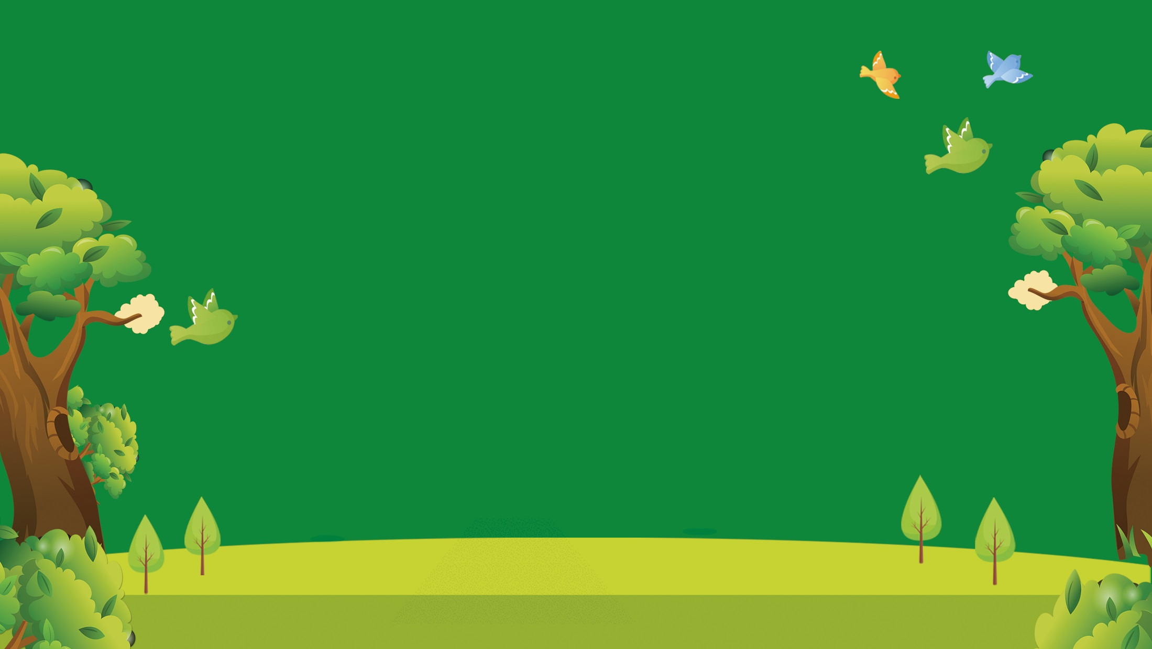

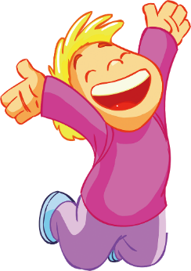
NHIỆT LIỆT CHÀO MỪNG QUÝ THẦY CÔ VỀ DỰ GIỜ THĂM LỚP 2
TIẾNG VIỆT
Giáo viên: Đỗ Thị Hòa

Slide 2

KHỞI ĐỘNG

Slide 3
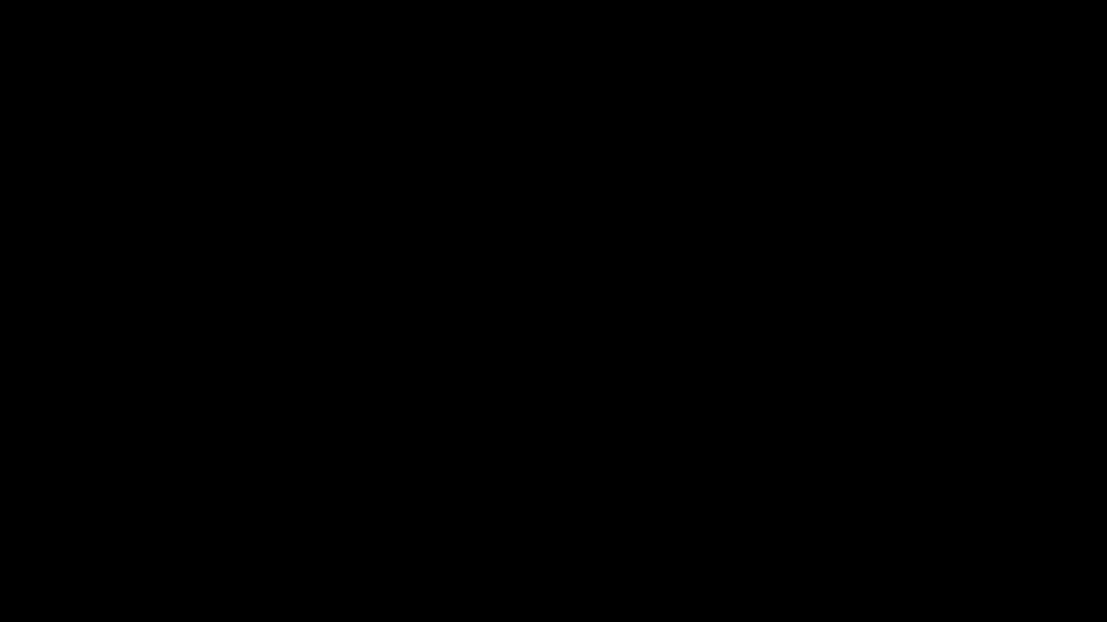

Slide 4
TIẾNG VIỆT
NGHE – VIẾT : KHỦNG LONG

Slide 5
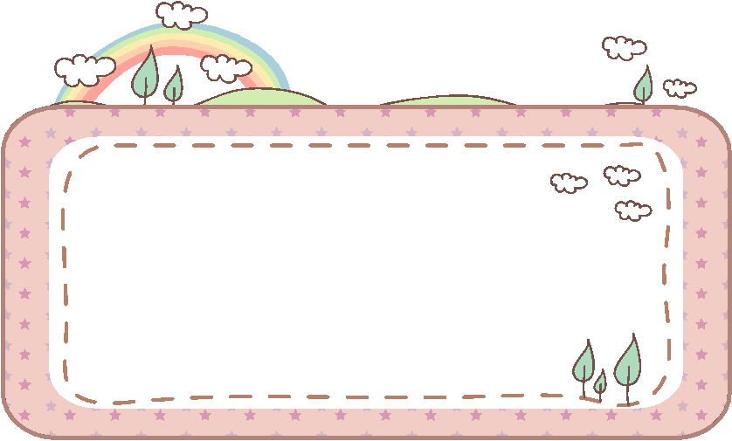
Khủng long
Chân khủng long thẳng và rất khỏe. Vì thế chúng có thể đi khắp một vùng rộng lớn để kiếm ăn. Khủng long có khả năng săn mồi tốt nhờ có đôi mắt tinh tường cùng cái mũi và đôi tai thính.
Trong đoạn văn có từ nào được viết hoa?

Slide 6



Các từ dễ viết sai
rộng
săn mồi
tinh tường
Khi viết đoạn văn cần chú ý điều gì?

Slide 7

VIẾT BÀI
Học sinh viết bài vào vở ô li

Slide 8
2. Chọn uya hoặc uyu thay cho ô vuông
uỷu
a. Đường lên núi quanh co khúc kh……
uya
b. Mẹ tôi thức kh……dậy sớm để làm mọi việc.

Slide 9
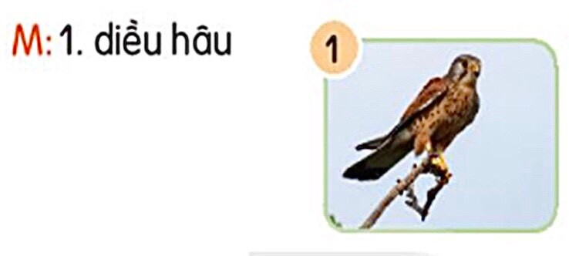
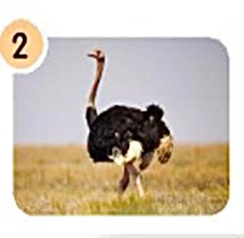
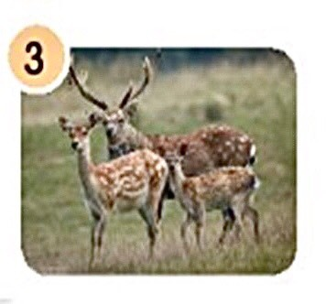
3. Chọn a hoặc b
a. Nhìn hình tìm từ ngữ chứa iêu hoặc ươu
iêu
Hươu sao
Đà điểu
ươu

Slide 10
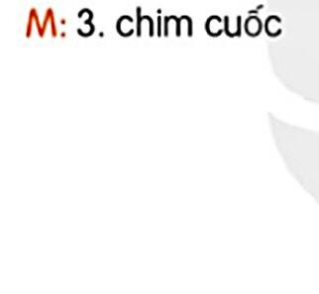
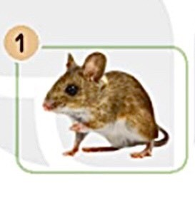
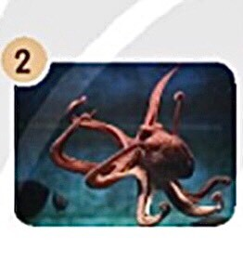
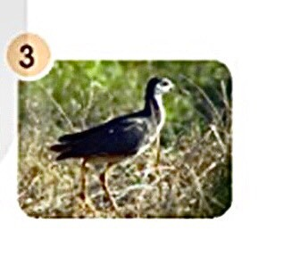
3. Chọn a hoặc b
b. Nhìn hình tìm từ ngữ chứa uôc hoặc uôt để gọi tên loài vật
Bạch tuộc
uôt
uôc
Chuột

Slide 11


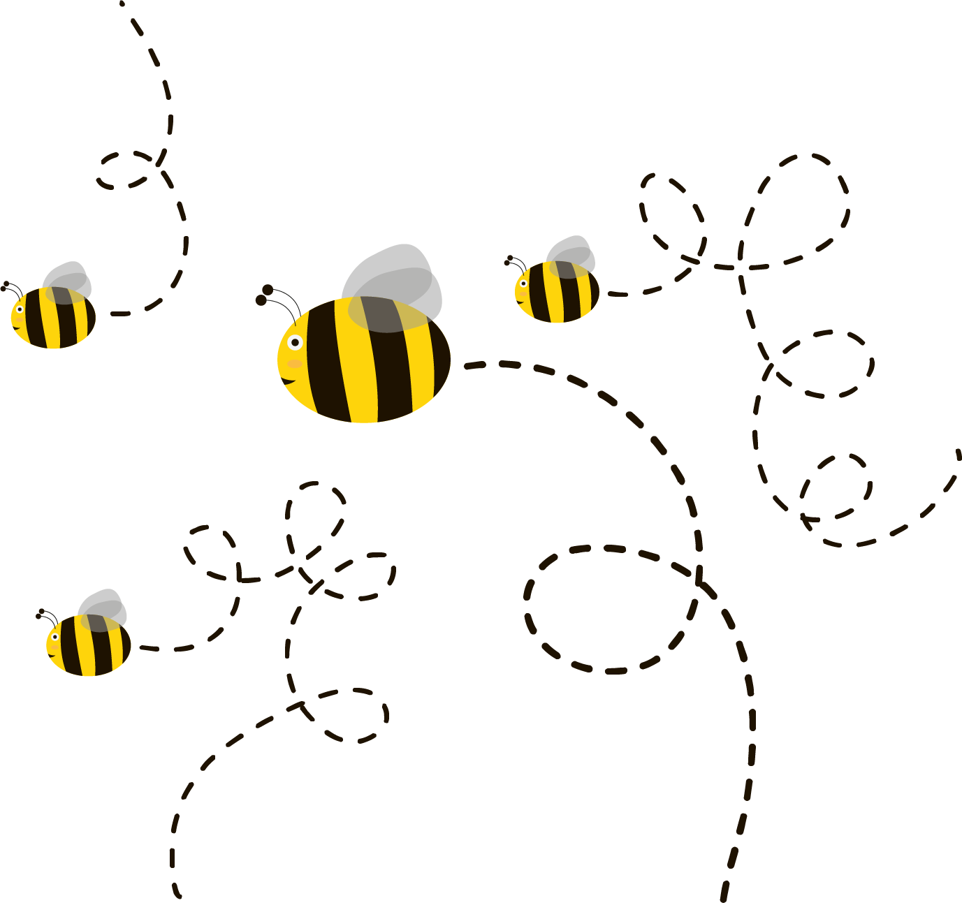
Củng cố,
dặn dò

Slide 12
CHÀO TẠM BIỆT!
CHÚC CÁC THẦY CÔ SỨC KHỎE, THÀNH CÔNG

